Slide 1




NETWORKING

Slide 2
Introducción I HTTP I Postman & HTTPie I APIs I Nginx I Certificados SSL I Resumen I Proyecto
Indice
Introducción
HTTP
Postman & HTTPie
APIs
Nginx
Certificados SSL
Resumen
Proyecto

Slide 3
Introducción I HTTP I Postman & HTTPie I APIs I Nginx I Certificados SSL I Resumen I Proyecto
Indice
Introducción
HTTP
Postman & HTTPie
APIs
Nginx
Certificados SSL
Resumen
Proyecto

Slide 4
Introducción I HTTP I Postman & HTTPie I APIs I Nginx I Certificados SSL I Resumen I Proyecto
Introducción
IP
DNS
Clientes y Servidores
Front y Back

Slide 5
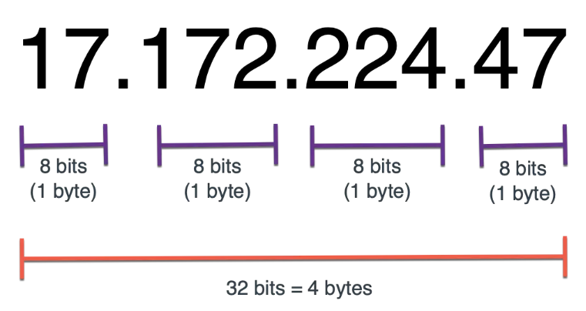
Introducción I HTTP I Postman & HTTPie I APIs I Nginx I Certificados SSL I Resumen I Proyecto
Protocolo IP
Objetivo: identificar origen y destino para poder enviar datos (paquetes) a través de la red
Cada equipo (ordenador, servidor, balanceador, router…) tiene una dirección IP
Formato dirección IP: cuatro números (0-255) separados por puntos

Slide 6

Introducción I HTTP I Postman & HTTPie I APIs I Nginx I Certificados SSL I Resumen I Proyecto
Protocolo IP
10.1.1.1
20.2.2.2
Paquete para 20.2.2.2
red
red
150.150.5.5

Slide 7
Introducción I HTTP I Postman & HTTPie I APIs I Nginx I Certificados SSL I Resumen I Proyecto
Protocolo IP
Direcciones IP públicas (Internet)
Direcciones IP privadas (redes locales), que tienen unas direcciones específicas
RED LOCAL
RED LOCAL
RED LOCAL
INTERNET
IPs públicas (no se repiten)
Las direcciones IP privadas sí se pueden repetir, pero nunca dentro de la misma red local
RED LOCAL
RED LOCAL
RED LOCAL

Slide 8
Introducción I HTTP I Postman & HTTPie I APIs I Nginx I Certificados SSL I Resumen I Proyecto
Protocolo IP
Localhost: se usa siempre para referirnos a nosotros mismos, a nuestro propio dispositivo
2 direcciones reservadas para esto: 127.0.0.1 y 0.0.0.0
Además de estas dos direcciones, si el dispositivo está dentro de una red, recibirá su propia IP privada dentro de esa red

Slide 9
Introducción I HTTP I Postman & HTTPie I APIs I Nginx I Certificados SSL I Resumen I Proyecto
PRÁCTICA!
[1.1] Ifconfig
[1.2] https://miip.es/

Slide 10
Introducción I HTTP I Postman & HTTPie I APIs I Nginx I Certificados SSL I Resumen I Proyecto
Introducción
IP
DNS
Clientes y Servidores
Front y Back

Slide 11
Introducción I HTTP I Postman & HTTPie I APIs I Nginx I Certificados SSL I Resumen I Proyecto
Protocolo DNS
Objetivo: traducir un nombre a una dirección IP
Registro A
De esta forma, no necesitamos conocer la IP para llegar a ningún sitio, me vale con saber el nombre
google.com ---> 172.127.168.174

Slide 12
Introducción I HTTP I Postman & HTTPie I APIs I Nginx I Certificados SSL I Resumen I Proyecto
Protocolo DNS
¿Quién es pepito.com?
20.2.2.2
10.1.1.1
Paquete para 20.2.2.2
red
red
pepito.com = 20.2.2.2
150.150.5.5
Servidor
DNS

Slide 13
Introducción I HTTP I Postman & HTTPie I APIs I Nginx I Certificados SSL I Resumen I Proyecto
Introducción
IP
DNS
Clientes y Servidores
Front y Back

Slide 14






Introducción I HTTP I Postman & HTTPie I APIs I Nginx I Certificados SSL I Resumen I Proyecto
Clientes y Servidores
La mayoría de comunicaciones en Internet son Cliente – Servidor
CLIENTE
SERVIDOR
El cliente le hace una petición al servidor
INTERNET
(red)
El servidor realiza una acción y responde al cliente
Ordenadores
Móviles
Tablets
Laptops
Smartwatch
...
Servidores
Nube

Slide 15
Introducción I HTTP I Postman & HTTPie I APIs I Nginx I Certificados SSL I Resumen I Proyecto
Clientes y Servidores
1
CLIENTE
Dame el contenido de google.com
Envíame este email
Guarda esta imagen en la nube
Dame la dirección IP de pepito.com
SERVIDOR
2
Cojo el contenido de google.com
Envío el email al destinatario
Guardo la imagen del usuario en la nube
Busco la dirección IP de pepito.com
INTERNET
(red)
Aquí tienes el contenido de google.com
Ok, ya lo he enviado
Ok, ya la he guardado
La dirección IP es la 20.2.2.2
Ordenadores
Móviles
Tablets
Laptops
Smartwatch
...
Servidores
Nube
3

Slide 16
Introducción I HTTP I Postman & HTTPie I APIs I Nginx I Certificados SSL I Resumen I Proyecto
Clientes y Servidores
Hay muchos tipos de servidores:
Servidores web: para descargar páginas web
Servidores de almacenamiento: para guardar y descargar archivos
Servidores de correo: para enviar y leer emails
Servidores DNS: para responder a consultas DNS
Servidores de base de datos: para almacenar grandes cantidades de datos
...

Slide 17
Introducción I HTTP I Postman & HTTPie I APIs I Nginx I Certificados SSL I Resumen I Proyecto
Clientes y Servidores
Ejemplo: pedir la página web de google.com
SERVIDOR DNS
1
Dame la dirección IP de google.com
CLIENTE
La dirección IP es 172.127.168.174
2
3
Hola 172.127.168.174, dame la página web de google.com
SERVIDOR WEB (google.com)
Esta es la página web de google.com
4
172.127.168.174

Slide 18
Introducción I HTTP I Postman & HTTPie I APIs I Nginx I Certificados SSL I Resumen I Proyecto
Introducción
IP
DNS
Clientes y Servidores
Front y Back

Slide 19
Introducción I HTTP I Postman & HTTPie I APIs I Nginx I Certificados SSL I Resumen I Proyecto
Front y Back
Front: software que interactúa con el usuario (se ejecuta en el cliente)
Back: software que se ejecuta en el servidor
CLIENTE
SERVIDOR
INTERNET
(red)
Lo que se ejecuta aquí se considera FRONT
Lo que se ejecuta aquí se considera BACK

Slide 20
Introducción I HTTP I Postman & HTTPie I APIs I Nginx I Certificados SSL I Resumen I Proyecto
Front y Back
Ejemplo: página web para meter usuario y contraseña
CLIENTE
SERVIDOR
Dame la página web
Interactuar con la página web es FRONT
Toma la página web
INTERNET
(red)
Te envío usuario y contraseña
Verificar usuario y contraseña es BACK
Sí, el usuario y la contraseña son correctos

Slide 21
Introducción I HTTP I Postman & HTTPie I APIs I Nginx I Certificados SSL I Resumen I Proyecto
Front y Back
Lenguajes de programación Front (AD): HTML, CSS, JavaScript, React
Lenguajes de programación Back (AD): Node (JavaScript)
CLIENTE
SERVIDOR
INTERNET
(red)
Lo que se ejecuta aquí se considera FRONT
Lo que se ejecuta aquí se considera BACK

Slide 22
Introducción I HTTP I Postman & HTTPie I APIs I Nginx I Certificados SSL I Resumen I Proyecto
Indice
Introducción
HTTP
Postman & HTTPie
APIs
Nginx
Certificados SSL
Resumen
Proyecto

Slide 23
Introducción I HTTP I Postman & HTTPie I APIs I Nginx I Certificados SSL I Resumen I Proyecto
HTTP
Introducción HTTP
URL
Mensajes
Métodos
Códigos respuesta
Puertos

Slide 24
Introducción I HTTP I Postman & HTTPie I APIs I Nginx I Certificados SSL I Resumen I Proyecto
Introducción HTTP
HTTP: protocolo para interactuar con la mayoría de servidores web
Es la base de cualquier intercambio de datos en la web, y un protocolo de estructura cliente-servidor, esto quiere decir que una petición de datos es iniciada por el elemento que recibirá los datos (el cliente)
CLIENTE
HTTP
SERVIDOR
Dame el contenido de google.com
INTERNET
(red)
Aquí tienes el contenido de google.com

Slide 25
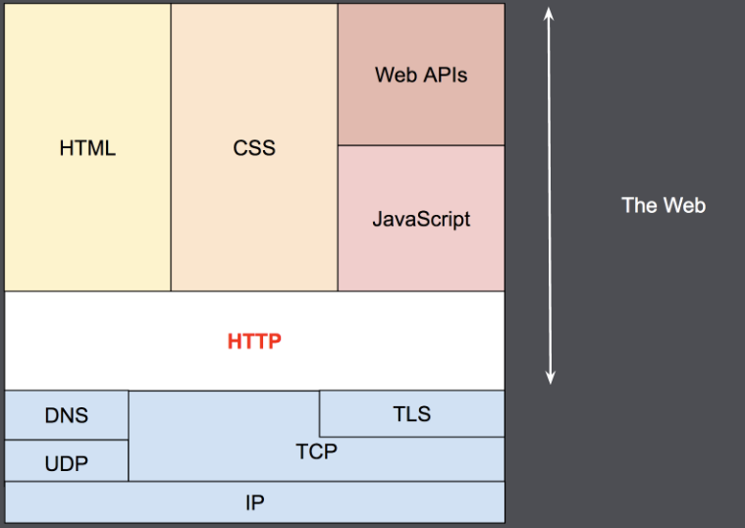
Introducción I HTTP I Postman & HTTPie I APIs I Nginx I Certificados SSL I Resumen I Proyecto
Introducción HTTP
Por debajo usa:
IP: identificar origen y destino para poder enviar datos
TCP (no siempre): protocolo de transporte, para enviar datos de forma fiable, con conexión y sin errores en una red IP

Slide 26
Introducción I HTTP I Postman & HTTPie I APIs I Nginx I Certificados SSL I Resumen I Proyecto
HTTP
Introducción HTTP
URL
Mensajes
Métodos
Códigos respuesta
Puertos

Slide 27
Introducción I HTTP I Postman & HTTPie I APIs I Nginx I Certificados SSL I Resumen I Proyecto
URL
URL: dirección de un recurso de la web
Partes principales:
Esquema: “http://” (para HTTP) y “https://” (para HTTPS, que es HTTP pero con seguridad, se verá al final del módulo)
Dominio: dirección del servidor
Recurso: dirección del recurso dentro de ese servidor
Parámetros: parámetros opcionales que se pueden pasar
http://google.com/webhp?q=ordenadores
Esquema
Parámetros
Dominio
Recurso

Slide 28
Introducción I HTTP I Postman & HTTPie I APIs I Nginx I Certificados SSL I Resumen I Proyecto
HTTP
Introducción HTTP
URL
Mensajes
Métodos
Códigos respuesta
Puertos

Slide 29
Introducción I HTTP I Postman & HTTPie I APIs I Nginx I Certificados SSL I Resumen I Proyecto
Mensajes
1
Mensaje HTTP - petición
CLIENTE
HTTP
SERVIDOR
Dame el contenido de google.com
INTERNET
(red)
Aquí tienes el contenido de google.com
2
Mensaje HTTP - respuesta

Slide 30
Introducción I HTTP I Postman & HTTPie I APIs I Nginx I Certificados SSL I Resumen I Proyecto
Mensajes
La petición HTTP la realiza el cliente
Partes:
Método: la acción que queremos hacer (GET, POST, PUT, DELETE…)
URL del recurso: el recurso sobre el que queremos hacer la acción (ej: google.com)
Cabeceras [opcional]: para aportar información adicional. Existen muchísimas
Cuerpo [opcional]: información extra que se envía al servidor (se usa en métodos como POST y PUT). Puede ser hasta una imagen o un documento
Versión: normalmente HTTP/1.1

Slide 31
Introducción I HTTP I Postman & HTTPie I APIs I Nginx I Certificados SSL I Resumen I Proyecto
Mensajes
La petición HTTP la realiza el cliente
URL
Método
GET https://google.com/ HTTP/1.1
Accept-Language: en-US
User-Agent: Mozilla/5.0
Versión
Cabeceras
Esta petición no tiene cuerpo

Slide 32
Introducción I HTTP I Postman & HTTPie I APIs I Nginx I Certificados SSL I Resumen I Proyecto
Mensajes
La respuesta HTTP la realiza el servidor
Partes:
Código de estado: número que indica el estado de la operación (si ha ido bien o ha fallado por algún motivo)
Mensaje de estado: descripción del código de estado
Recurso [opcional]: para cuando la acción requiere que el servidor le devuelva un recurso
Cabeceras [opcional]: para aportar información adicional. Existen muchísimas
Versión: normalmente HTTP/1.1

Slide 33
Introducción I HTTP I Postman & HTTPie I APIs I Nginx I Certificados SSL I Resumen I Proyecto
Mensajes
La respuesta HTTP la realiza el servidor
Código de estado
Versión
Mensaje de estado
HTTP/1.1 200 OK
Server: Nginx
Set-Cookie: cookie1=ds672gd73
Content-Length: 29769
Cabeceras
<HTML>
<HEAD>
…. (web de google.com)
Recurso

Slide 34
Introducción I HTTP I Postman & HTTPie I APIs I Nginx I Certificados SSL I Resumen I Proyecto
HTTP
Introducción HTTP
URL
Mensajes
Métodos
Códigos respuesta
Puertos

Slide 35
Introducción I HTTP I Postman & HTTPie I APIs I Nginx I Certificados SSL I Resumen I Proyecto
Métodos
El método es una parte de la petición HTTP
URL
Método
GET https://google.com/ HTTP/1.1
Accept-Language: en-US
User-Agent: Mozilla/5.0
Versión
Cabeceras
Esta petición no tiene cuerpo

Slide 36
Introducción I HTTP I Postman & HTTPie I APIs I Nginx I Certificados SSL I Resumen I Proyecto
Métodos
Métodos principales: GET, POST, PUT y DELETE
Métodos secundarios: HEAD, OPTIONS, PATCH...
Para conocer qué hace cada uno, vamos a imaginar un servidor que tenga las fichas de los alumnos (nombre, edad y email)
SERVIDOR
Nombre: Marta
Edad: 32
Email: marta32@gmail.com
Nombre: Juan
Edad: 40
Email: juanjuan@hotmail.com

Slide 37
Introducción I HTTP I Postman & HTTPie I APIs I Nginx I Certificados SSL I Resumen I Proyecto
Métodos
Método GET: para obtener los datos de un recurso
Con este método no se suben datos, solo se obtienen datos
SERVIDOR
CLIENTE
GET /marta
Nombre: Marta
Edad: 32
Email: marta32@gmail.com
OK
Nombre: Marta
Edad: 32
Email: marta32@gmail.com
Nombre: Juan
Edad: 40
Email: juanjuan@hotmail.com

Slide 38
Introducción I HTTP I Postman & HTTPie I APIs I Nginx I Certificados SSL I Resumen I Proyecto
Métodos
Método POST: para subir al servidor un recurso nuevo
Con este método sí se suben datos (normalmente
en el cuerpo de la petición)
SERVIDOR
Nombre: Marta
Edad: 32
Email: marta32@gmail.com
Nombre: Sara
Edad: 50
Email: sara_50@gmail.com
CLIENTE
POST /sara
Nombre: Juan
Edad: 40
Email: juanjuan@hotmail.com
OK
Nombre: Sara
Edad: 50
Email: sara_50@gmail.com

Slide 39
Introducción I HTTP I Postman & HTTPie I APIs I Nginx I Certificados SSL I Resumen I Proyecto
Métodos
Método PUT: para editar un recurso existente
En este método sí se suben datos (normalmente
en el cuerpo de la petición)
POST y PUT a veces se confunden (depende de la configuración del servidor)
SERVIDOR
Nombre: Marta
Edad: 32
Email: marta32@gmail.com
Nombre: Juan
Edad: 40
Email: juan_40@gmail.com
CLIENTE
PUT /juan
Nombre: Juan
Edad: 40
Email: juan40@gmail.com
OK
Nombre: Sara
Edad: 50
Email: sara_50@gmail.com

Slide 40
Introducción I HTTP I Postman & HTTPie I APIs I Nginx I Certificados SSL I Resumen I Proyecto
Métodos
Método DELETE: para borrar un recurso
Con este método no se suele subir datos
SERVIDOR
Nombre: Marta
Edad: 32
Email: marta32@gmail.com
CLIENTE
DELETE /marta
Nombre: Juan
Edad: 40
Email: juan40@gmail.com
OK
Nombre: Sara
Edad: 50
Email: sara_50@gmail.com

Slide 41
Introducción I HTTP I Postman & HTTPie I APIs I Nginx I Certificados SSL I Resumen I Proyecto
Métodos
Otros métodos que se usan menos:
HEAD: pide una respuesta idéntica a GET pero sin el cuerpo
OPTIONS: se usa para describir las opciones de comunicación con el servidor
PATCH: parecido a PUT pero apenas se usa
…

Slide 42
Introducción I HTTP I Postman & HTTPie I APIs I Nginx I Certificados SSL I Resumen I Proyecto
HTTP
Introducción HTTP
URL
Mensajes
Métodos
Códigos respuesta
Puertos

Slide 43
Introducción I HTTP I Postman & HTTPie I APIs I Nginx I Certificados SSL I Resumen I Proyecto
Códigos respuesta
El código y el mensaje de estado son partes de la respuesta HTTP
Código de estado
Versión
Mensaje de estado
HTTP/1.1 200 OK
Server: Nginx
Set-Cookie: cookie1=ds672gd73
Content-Length: 29769
Cabeceras
<HTML>
<HEAD>
…. (web de google.com)
Recurso

Slide 44
Introducción I HTTP I Postman & HTTPie I APIs I Nginx I Certificados SSL I Resumen I Proyecto
Códigos respuesta
Cada código tiene un mensaje asociado
El código es un número entre 100-599
100-199: información (apenas se usa)
200-299: todo ha ido bien
300-399: redirecciones
400-499: error del cliente (error en la petición que ha mandado el cliente
500-599: error del servidor (la petición del ciente está bien hecha, pero ha fallado el servidor al procesarla)
Hay muchos códigos/mensajes de respuesta pero solo vamos a ver los principales

Slide 45
Introducción I HTTP I Postman & HTTPie I APIs I Nginx I Certificados SSL I Resumen I Proyecto
Códigos respuesta
CÓDIGO | MENSAJE | INFORMACIÓN
200 | OK | Todo ha ido bien
301 | Moved Permanently | La URL ha cambiado (se devuelve la correcta)
302 | Found | La URL ha cambiado pero es algo temporal
400 | Bad Request | La petición del cliente está mal hecha
401 | Unauthorized | El cliente tiene que autenticarse primero
404 | Not Found | La petición está bien hecha, pero ese recurso no existe
500 | Internal Server Error | Ha ocurrido un error en el servidor
503 | Service Unavailable | Justo en este momento el servidor no puede responder

Slide 46
Introducción I HTTP I Postman & HTTPie I APIs I Nginx I Certificados SSL I Resumen I Proyecto
HTTP
Introducción HTTP
URL
Mensajes
Métodos
Códigos respuesta
Puertos

Slide 47
Introducción I HTTP I Postman & HTTPie I APIs I Nginx I Certificados SSL I Resumen I Proyecto
Puertos
Un servidor puede escuchar en varios puertos: 1-49151
Así puede tener varias aplicaciones escuchando en distintos puertos
Ahora mismo, estos son los puertos que nos interesan:
Puerto 80: se usa para HTTP
Puerto 443: se usa para HTTPS (HTTP + seguridad, se verá al final del módulo)
SERVIDOR
CLIENTE 1
- Puerto 53
CLIENTE 2
- Puerto 80
CLIENTE 3
- Puerto 443

Slide 48
Introducción I HTTP I Postman & HTTPie I APIs I Nginx I Certificados SSL I Resumen I Proyecto
Puertos
No hace falta especificar el puerto
Si el esquema es “http://”, se sobreentiende que es el puerto 80
Si el esquema de “https://”, se sobreentiende que es el puerto 443
http://google.com:80/webhp?q=ordenadores
Esquema
Parámetros
Dominio
Recurso
Puerto

Slide 49
Introducción I HTTP I Postman & HTTPie I APIs I Nginx I Certificados SSL I Resumen I Proyecto
PRÁCTICA!
[2.1] DevTools

Slide 50
Introducción I HTTP I Postman & HTTPie I APIs I Nginx I Certificados SSL I Resumen I Proyecto
EJERCICIO 1
Buscar una página web y abrir las DevTools para ver las llamadas
Redactar un informe explicando las principales llamadas
Condiciones:
Debe haber por lo menos dos métodos distintos en esa página web (por ejemplo: GET y POST)
Hay que explicar las principales llamadas (si hay muchas llamadas similares, se pueden agrupar en una sola explicación)
En las principales llamadas, detallar todo lo aprendido: URL, cabeceras, método, cuerpo (si lo hay), código/mensaje de respuesta, recurso...

Slide 51
Introducción I HTTP I Postman & HTTPie I APIs I Nginx I Certificados SSL I Resumen I Proyecto
Indice
Introducción
HTTP
Postman & HTTPie
APIs
Nginx
Certificados SSL
Resumen
Proyecto

Slide 52
Introducción I HTTP I Postman & HTTPie I APIs I Nginx I Certificados SSL I Resumen I Proyecto
Postman & HTTPie
Cliente HTTP
Navegadores
Postman
HTTPie
cURL

Slide 53
Introducción I HTTP I Postman & HTTPie I APIs I Nginx I Certificados SSL I Resumen I Proyecto
Cliente HTTP
Programa que hace lo siguiente:
Realiza peticiones HTTP contra un servidor
Muestra la respuesta devuelta por el servidor al usuario
[Opcional] Permite al usuario interactuar con dicha respuesta
CLIENTE
HTTP
SERVIDOR
Dame el contenido de google.com
INTERNET
(red)
Aquí tienes el contenido de google.com

Slide 54
Introducción I HTTP I Postman & HTTPie I APIs I Nginx I Certificados SSL I Resumen I Proyecto
Postman & HTTPie
Cliente HTTP
Navegadores
Postman
HTTPie
cURL

Slide 55
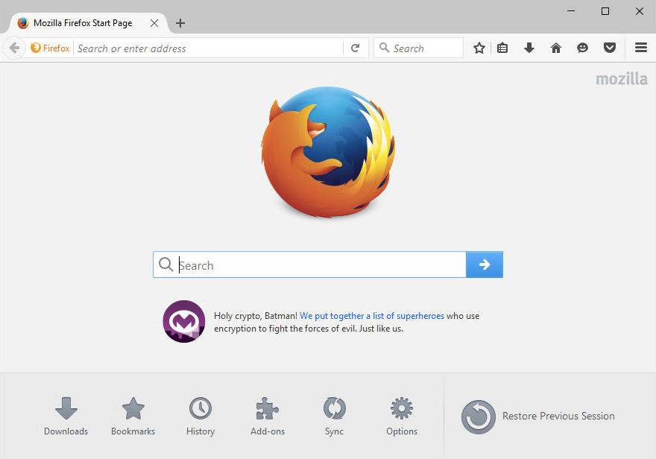
Introducción I HTTP I Postman & HTTPie I APIs I Nginx I Certificados SSL I Resumen I Proyecto
Navegadores
Cliente HTTP (orientado a páginas web)
Cuando la respuesta es una página web, permiten al usuario interactuar con ella
Escribir algo en la barra del navegador, es como hacer una petición “GET”
Ejemplos: Mozilla Firefox, Google Chrome, Microsoft Edge, Opera, Safari, Brave...

Slide 56
Introducción I HTTP I Postman & HTTPie I APIs I Nginx I Certificados SSL I Resumen I Proyecto
PRÁCTICA!
[3.1] Navegadores

Slide 57
Introducción I HTTP I Postman & HTTPie I APIs I Nginx I Certificados SSL I Resumen I Proyecto
Postman & HTTPie
Cliente HTTP
Navegadores
Postman
HTTPie
cURL

Slide 58
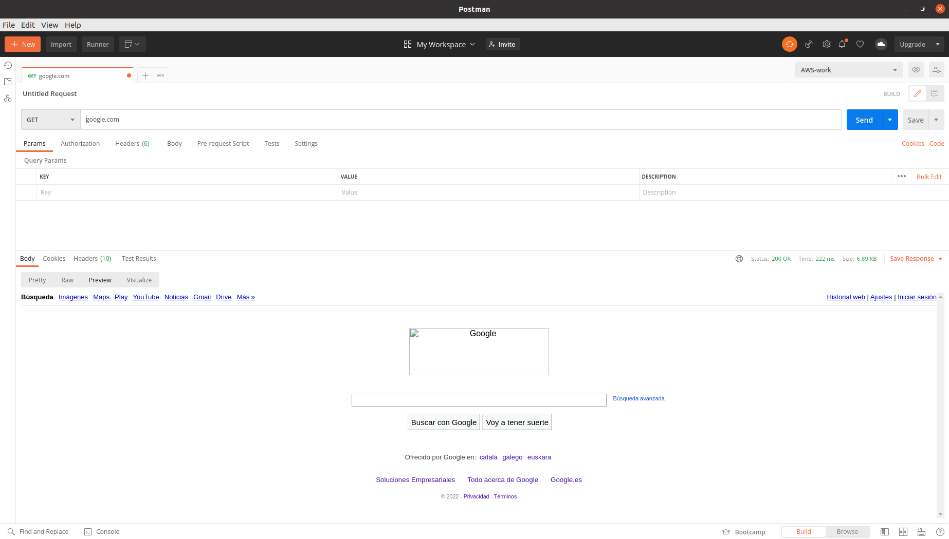
Introducción I HTTP I Postman & HTTPie I APIs I Nginx I Certificados SSL I Resumen I Proyecto
Postman
Cliente HTTP
Permite realizar cualquier tipo de petición HTTP
No permite interactuar con la respuesta, aunque sea una página web

Slide 59
Introducción I HTTP I Postman & HTTPie I APIs I Nginx I Certificados SSL I Resumen I Proyecto
Postman
Instalación:
Ejecutar “sudo snap install postman” desde la terminal
[Opción B]: descargarlo desde la web de Postman
Es posible que, al iniciar el programa, nos pida crearnos una cuenta
Se ejecuta desde la terminal con el comando “postman”

Slide 60
Introducción I HTTP I Postman & HTTPie I APIs I Nginx I Certificados SSL I Resumen I Proyecto
PRÁCTICA!
[3.2] Postman

Slide 61
Introducción I HTTP I Postman & HTTPie I APIs I Nginx I Certificados SSL I Resumen I Proyecto
Postman & HTTPie
Cliente HTTP
Navegadores
Postman
HTTPie
cURL

Slide 62
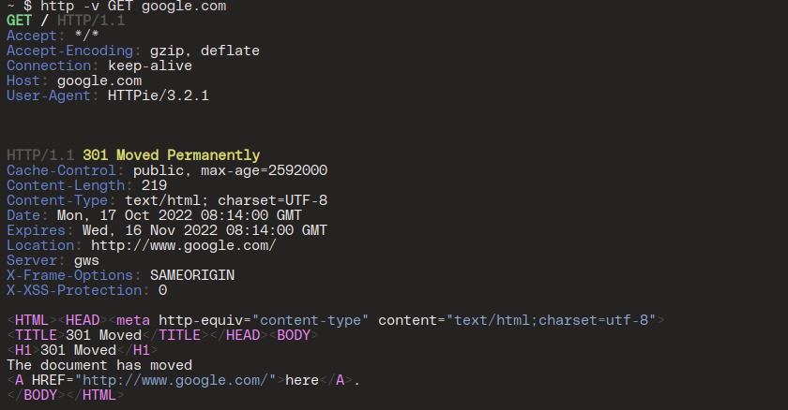
Introducción I HTTP I Postman & HTTPie I APIs I Nginx I Certificados SSL I Resumen I Proyecto
HTTPie
Cliente HTTP sin interfaz gráfica (solo por línea de comandos)
Permite realizar cualquier tipo de petición HTTP
No permite interactuar con la respuesta, aunque sea una página web

Slide 63
Introducción I HTTP I Postman & HTTPie I APIs I Nginx I Certificados SSL I Resumen I Proyecto
HTTPie
Instalación:
Ejecutar “sudo apt install httpie” desde la terminal
No necesita crear ninguna cuenta
Se ejecuta desde la terminal con el comando “http”

Slide 64
Introducción I HTTP I Postman & HTTPie I APIs I Nginx I Certificados SSL I Resumen I Proyecto
PRÁCTICA!
[3.3] HTTPie

Slide 65
Introducción I HTTP I Postman & HTTPie I APIs I Nginx I Certificados SSL I Resumen I Proyecto
Postman & HTTPie
Cliente HTTP
Navegadores
Postman
HTTPie
cURL

Slide 66
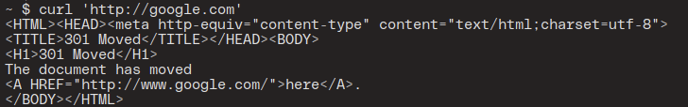
Introducción I HTTP I Postman & HTTPie I APIs I Nginx I Certificados SSL I Resumen I Proyecto
cURL
Cliente HTTP sin interfaz gráfica (solo por línea de comandos)
Muy similar a HTTPie
Viene instalado en Ubuntu, aunque con Ejecutar “sudo apt install httpie” se actualiza
Se ejecuta desde la terminal con el comando “curl”

Slide 67
Introducción I HTTP I Postman & HTTPie I APIs I Nginx I Certificados SSL I Resumen I Proyecto
PRÁCTICA!
[3.4] cURL

Slide 68
Introducción I HTTP I Postman & HTTPie I APIs I Nginx I Certificados SSL I Resumen I Proyecto
Indice
Introducción
HTTP
Postman & HTTPie
APIs
Nginx
Certificados SSL
Resumen
Proyecto

Slide 69
Introducción I HTTP I Postman & HTTPie I APIs I Nginx I Certificados SSL I Resumen I Proyecto
APIs
Definición
Respuestas
Autenticación

Slide 70
Introducción I HTTP I Postman & HTTPie I APIs I Nginx I Certificados SSL I Resumen I Proyecto
Definición
Hasta ahora, cuando hablábamos de HTTP, siempre hablábamos de páginas web
CLIENTE
HTTP
SERVIDOR
Dame el contenido de google.com
INTERNET
(red)
Aquí tienes el contenido de google.com

Slide 71
Introducción I HTTP I Postman & HTTPie I APIs I Nginx I Certificados SSL I Resumen I Proyecto
Definición
API: conjunto de definiciones y protocolos para acceder a las funciones de un software
Puede ser para acceder a las funciones de una librería de un lenguaje de programación, para acceder a las funciones de un programa, para acceder a las funciones de un servidor…
Nos vamos a centrar en este último caso
Para nosotros, una API es un conjunto de llamadas HTTP que expone un servidor web
Hay varios tipos de API, pero el más usado es REST

Slide 72
Introducción I HTTP I Postman & HTTPie I APIs I Nginx I Certificados SSL I Resumen I Proyecto
Definición
Para nosotros, una API es un conjunto de llamadas HTTP que expone un servidor web
CLIENTE
HTTP
SERVIDOR
Ejecútame algo
El servidor ejecuta algo y devuelve una respuesta
INTERNET
(red)
Aquí tienes la respuesta

Slide 73
Introducción I HTTP I Postman & HTTPie I APIs I Nginx I Certificados SSL I Resumen I Proyecto
Definición
1
CLIENTE
Elimina esta foto mía de Facebook
Devuélveme la hora actual en NY
Calculame la raíz cuadrada de 100
Actualiza la base de datos con este dato
SERVIDOR
2
Elimino la foto de Facebook
Busco la hora de NY y te la envío
Calculo la raíz cuadrada de 100
Actualizo la base de datos
INTERNET
(red)
Ok, ya la he eliminado
Aquí tienes la hora de NY
La raíz cuadrada es 10
OK, base de datos actualizada
Ordenadores
Móviles
Tablets
Laptops
Smartwatch
...
Servidores
Nube
3

Slide 74
Introducción I HTTP I Postman & HTTPie I APIs I Nginx I Certificados SSL I Resumen I Proyecto
Definición
¿A qué suena todo esto?
Efectivamente, el ejemplo del servidor con las fichas de los alumnos ya era una API
SERVIDOR
CLIENTE
GET /marta
Nombre: Marta
Edad: 32
Email: marta32@gmail.com
OK
Nombre: Marta
Edad: 32
Email: marta32@gmail.com
Nombre: Juan
Edad: 40
Email: juanjuan@hotmail.com

Slide 75
Introducción I HTTP I Postman & HTTPie I APIs I Nginx I Certificados SSL I Resumen I Proyecto
Definición
¿A qué suena todo esto?
Efectivamente, el ejemplo del servidor con las fichas de los alumnos ya era una API
SERVIDOR
Nombre: Marta
Edad: 32
Email: marta32@gmail.com
Nombre: Sara
Edad: 50
Email: sara_50@gmail.com
CLIENTE
POST /sara
Nombre: Juan
Edad: 40
Email: juanjuan@hotmail.com
OK
Nombre: Sara
Edad: 50
Email: sara_50@gmail.com

Slide 76
Introducción I HTTP I Postman & HTTPie I APIs I Nginx I Certificados SSL I Resumen I Proyecto
Definición
¿A qué suena todo esto?
Efectivamente, el ejemplo del servidor con las fichas de los alumnos ya era una API
SERVIDOR
Nombre: Marta
Edad: 32
Email: marta32@gmail.com
Nombre: Juan
Edad: 40
Email: juan_40@gmail.com
CLIENTE
PUT /juan
Nombre: Juan
Edad: 40
Email: juan40@gmail.com
OK
Nombre: Sara
Edad: 50
Email: sara_50@gmail.com

Slide 77
Introducción I HTTP I Postman & HTTPie I APIs I Nginx I Certificados SSL I Resumen I Proyecto
Definición
¿A qué suena todo esto?
Efectivamente, el ejemplo del servidor con las fichas de los alumnos ya era una API
SERVIDOR
Nombre: Marta
Edad: 32
Email: marta32@gmail.com
CLIENTE
DELETE /marta
Nombre: Juan
Edad: 40
Email: juan40@gmail.com
OK
Nombre: Sara
Edad: 50
Email: sara_50@gmail.com

Slide 78
Introducción I HTTP I Postman & HTTPie I APIs I Nginx I Certificados SSL I Resumen I Proyecto
Definición
PÁGINA WEB | API
El servidor devuelve una página web al cliente | El servidor realiza otro tipo de procesado
El 99% de las peticiones usan el método “GET” | Se puede usar cualquier método (“GET”, “POST”, “PUT”, “DELETE”...)
Funcionan solamente con HTTP | Funcionan principalmente con HTTP
Se suele usar un navegador | Se suele usar Postman, HTTPie, u otros clientes HTTP
Normalmente devuelven contenido HTML, CSS, JavaScript o imágenes | Normalmente devuelven contenido JSON o XML
Una página web puede tener internamente llamadas a su API (podemos verlas en las DevTools)

Slide 79
Introducción I HTTP I Postman & HTTPie I APIs I Nginx I Certificados SSL I Resumen I Proyecto
APIs
Definición
Respuestas
Autenticación

Slide 80
Introducción I HTTP I Postman & HTTPie I APIs I Nginx I Certificados SSL I Resumen I Proyecto
Respuestas
Al trabajar con páginas web, el contenido que nos devuelve el servidor es el propio de una página web: HTML, CSS, JavaScript, imágenes…
Al trabajar con APIs, el servidor nos devuelve información en dos formatos:
JSON: el más usado
XML: se usa menos

Slide 81

Introducción I HTTP I Postman & HTTPie I APIs I Nginx I Certificados SSL I Resumen I Proyecto
Respuestas
JSON:
Se usa muchísimo
Funciona con llaves
Basado en los objetos de JavaScript (es muy parecido)
Soporta estos valores: string, número, booleano, null, objeto y array

Slide 82
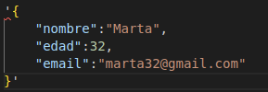
Introducción I HTTP I Postman & HTTPie I APIs I Nginx I Certificados SSL I Resumen I Proyecto
Respuestas
JSON:
Para enviar un JSON por la red, los datos tienen que estar en un string
Para usarse con JavaScript, hay que usar estas funciones:
JSON.parse(json_recibido): convierte el JSON recibido (string) a objeto JavaScript
JSON.stringify(objeto_javascript): convierte un objeto JavaScript en un JSON (string) listo para ser enviado

Slide 83
Introducción I HTTP I Postman & HTTPie I APIs I Nginx I Certificados SSL I Resumen I Proyecto
Respuestas
Además, cuando trabajamos con APIs, el contenido que le envía el cliente al servidor (el “cuerpo” de la petición HTTP), también suele ser JSON

Slide 84
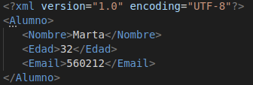
Introducción I HTTP I Postman & HTTPie I APIs I Nginx I Certificados SSL I Resumen I Proyecto
Respuestas
XML:
Se usa bastante menos
Tiene cierto parecido a HTML
Funciona con etiquetas

Slide 85
Introducción I HTTP I Postman & HTTPie I APIs I Nginx I Certificados SSL I Resumen I Proyecto
APIs
Definición
Respuestas
Autenticación

Slide 86
Introducción I HTTP I Postman & HTTPie I APIs I Nginx I Certificados SSL I Resumen I Proyecto
Autenticación
Autenticación en páginas web:
Se suele hacer con usuario + contraseña
El servidor verifica que usuario y contraseña son válidos, y normalmente devuelve una cabecera al cliente (por ejemplo, una cookie de sesión)
El cliente, en futuras peticiones al servidor, envía esta cabecera como forma de autenticarse
Autenticación en APIs:
Se suele hacer con un token (a efectos prácticos funciona como una contraseña)
El token puede ser fijo, puede rotar, puede tener caducidad…
El cliente, al hacer peticiones al servidor, le envía el token en algún sitio (como parámetro de la URL, en una cabecera, en el cuerpo…). Cada API permite enviar el token de autenticación de ciertas formas, eso depende de cómo esté configurado el servidor

Slide 87
Introducción I HTTP I Postman & HTTPie I APIs I Nginx I Certificados SSL I Resumen I Proyecto
PRÁCTICA!
[4.1] https://httpbin.org/
[4.2] https://gorest.co.in/

Slide 88
Introducción I HTTP I Postman & HTTPie I APIs I Nginx I Certificados SSL I Resumen I Proyecto
EJERCICIO 2
Entrar a https://reqres.in/
Revisar la API que tienen expuesta (hay 15 llamadas disponibles)
Para cada llamada:
Realizar la llamada por comandos con cualquier herramienta de las vistas (HTTPie o cURL). Si se prefiere usar Postman, dadle a “code/cURL” para sacar el comando de cURL correspondiente
Comentar brevemente la petición enviada y la respuesta obtenida
Redactar un informe con todo eso

Slide 89
Introducción I HTTP I Postman & HTTPie I APIs I Nginx I Certificados SSL I Resumen I Proyecto
Indice
Introducción
HTTP
Postman & HTTPie
APIs
Nginx
Certificados SSL
Resumen
Proyecto

Slide 90
Introducción I HTTP I Postman & HTTPie I APIs I Nginx I Certificados SSL I Resumen I Proyecto
Nginx
Definición
Funcionamiento
Escenario real

Slide 91
Introducción I HTTP I Postman & HTTPie I APIs I Nginx I Certificados SSL I Resumen I Proyecto
Definición
Hasta ahora hemos visto cómo usar clientes HTTP
CLIENTE
HTTP
SERVIDOR
Navegador
Postman
HTTPie
cURL
Dame el contenido de google.com
INTERNET
(red)
Aquí tienes el contenido de google.com

Slide 92
Introducción I HTTP I Postman & HTTPie I APIs I Nginx I Certificados SSL I Resumen I Proyecto
Definición
Nginx: servidor HTTP (existen muchos más)
Además tiene funcionalidades avanzadas de los servidores: balanceo de carga, reverse proxy, caché, cifrado HTTPS (lo veremos al final del módulo)...
CLIENTE
HTTP
SERVIDOR
Navegador
Postman
HTTPie
cURL
Dame el contenido de google.com
INTERNET
(red)
Nginx
Aquí tienes el contenido de google.com

Slide 93
Introducción I HTTP I Postman & HTTPie I APIs I Nginx I Certificados SSL I Resumen I Proyecto
Definición
Instalación:
Ejecutar “sudo apt install nginx” desde la terminal
Para comprobar que está instalado: “nginx -v”

Slide 94
Introducción I HTTP I Postman & HTTPie I APIs I Nginx I Certificados SSL I Resumen I Proyecto
Nginx
Definición
Funcionamiento
Escenario real

Slide 95
Introducción I HTTP I Postman & HTTPie I APIs I Nginx I Certificados SSL I Resumen I Proyecto
Funcionamiento
Arrancar Nginx:
Ejecutar “sudo systemctl start nginx” desde la terminal
Parar Nginx:
Ejecutar “sudo systemctl stop nginx” desde la terminal
Comprobar el estado de Nginx:
Ejecutar “sudo systemctl status nginx” desde la terminal
Recargar Nginx con los últimos cambios:
Ejecutar “sudo systemctl reload nginx” desde la terminal
Podemos acceder al servidor en esta URL: http://0.0.0.0

Slide 96
Introducción I HTTP I Postman & HTTPie I APIs I Nginx I Certificados SSL I Resumen I Proyecto
Funcionamiento
La configuración de Nginx está en “/etc/nginx/”:
“/etc/nginx/nginx.conf”: el archivo de configuración principal (es mejor no tocarlo)
“/etc/nginx/sites-available/default”: otro archivo de configuración (mejor tocar aquí). La alternativa a este es “/etc/nginx/sites-enabled/default”
El contenido web que sirve Nginx está en “/var/www/html/”
Los logs están en “/var/log/nginx/”

Slide 97
Introducción I HTTP I Postman & HTTPie I APIs I Nginx I Certificados SSL I Resumen I Proyecto
Nginx
Definición
Funcionamiento
Escenario real

Slide 98
Introducción I HTTP I Postman & HTTPie I APIs I Nginx I Certificados SSL I Resumen I Proyecto
Escenario real
CLIENTE
SERVIDOR

Slide 99
Introducción I HTTP I Postman & HTTPie I APIs I Nginx I Certificados SSL I Resumen I Proyecto
Escenario real
CLIENTE
SERVIDOR
CACHÉ
Almacena las respuestas para devolverlas de forma rápida en futuras peticiones
La información cacheada tiene un tiempo de validez

Slide 100
Introducción I HTTP I Postman & HTTPie I APIs I Nginx I Certificados SSL I Resumen I Proyecto
Escenario real
CLIENTE
SERVIDOR
CACHÉ
SEGURIDAD
Firewall capa 4: filtra por puerto (típicamente solo 80 y/o 443)
Firewall capa 7 (WAF): filtra por reglas de HTTP
Anti DoS: evitar saturar el servidor

Slide 101
Introducción I HTTP I Postman & HTTPie I APIs I Nginx I Certificados SSL I Resumen I Proyecto
Escenario real
CLIENTE
SERVIDOR
CACHÉ
SEGURIDAD
BALANCEADOR
Balancea las peticiones entre todos los servidores desplegados
Opciones: por menos carga, por ubicación, aleatorio…
Permite mantener sesión (mismo servidor siempre para un mismo cliente)
Muchas veces es él quien finaliza la llamada HTTPS del cliente

Slide 102
Introducción I HTTP I Postman & HTTPie I APIs I Nginx I Certificados SSL I Resumen I Proyecto
Escenario real
CLIENTE
SERVIDOR
CACHÉ
SEGURIDAD
BALANCEADOR
A veces se agrupa todo bajo una misma pieza (“reverse proxy”, aunque a veces se le llama de otras formas)
Según el escenario, puede haber más piezas

Slide 103
Introducción I HTTP I Postman & HTTPie I APIs I Nginx I Certificados SSL I Resumen I Proyecto
PRÁCTICA!
[5.1] Servidor Nginx

Slide 104
Introducción I HTTP I Postman & HTTPie I APIs I Nginx I Certificados SSL I Resumen I Proyecto
Indice
Introducción
HTTP
Postman & HTTPie
APIs
Nginx
Certificados SSL
Resumen
Proyecto

Slide 105
Introducción I HTTP I Postman & HTTPie I APIs I Nginx I Certificados SSL I Resumen I Proyecto
Certificados SSL
Cifrado
HTTPS
Certificados

Slide 106
Introducción I HTTP I Postman & HTTPie I APIs I Nginx I Certificados SSL I Resumen I Proyecto
Cifrado
Encriptar el mensaje para que, si alguien lo ve, no pueda entenderlo
Existen dos tipos de cifrado:
Cifrado simétrico
Cifrado asimétrico

Slide 107

Introducción I HTTP I Postman & HTTPie I APIs I Nginx I Certificados SSL I Resumen I Proyecto
Cifrado
Cifrado simétrico:
Solo usa una clave
El mensaje se encripta y desencripta con la misma clave
Emisor y receptor comparten la clave
El mensaje original se
encripta con la clave
El mensaje encriptado se
desencripta con la clave
Hola, me llamo...
4$.hU7%g
j_i*9A.6&...
Hola, me llamo...

Slide 108

Introducción I HTTP I Postman & HTTPie I APIs I Nginx I Certificados SSL I Resumen I Proyecto
Cifrado
Cifrado asimétrico:
Se usan dos claves: una pública y otra privada
El mensaje se encripta con la clave pública y se desencripta con la privada
Emisor y receptor tienen distintas claves
El mensaje original se
encripta con la clave pública
El mensaje encriptado se
desencripta con la clave privada
Hola, me llamo...
4$.hU7%g
j_i*9A.6&...
Hola, me llamo...

Slide 109
Introducción I HTTP I Postman & HTTPie I APIs I Nginx I Certificados SSL I Resumen I Proyecto
Certificados SSL
Cifrado
HTTPS
Certificados

Slide 110
Introducción I HTTP I Postman & HTTPie I APIs I Nginx I Certificados SSL I Resumen I Proyecto
HTTPS
HTTPS = HTTP + cifrado asimétrico (TLS/SSL)
Funcionamiento:
El servidor tiene una clave privada y un certificado público (la clave pública está dentro)
La clave privada la guarda y no se la enseña a nadie
El certificado público lo expone para que cualquiera pueda verlo
El cliente encripta el mensaje con la clave pública (la saca del certificado público) y se lo envía al servidor
El mensaje viaja encriptado por la red
El servidor recibe el mensaje encriptado y lo desencripta usando la clave privada

Slide 111
Introducción I HTTP I Postman & HTTPie I APIs I Nginx I Certificados SSL I Resumen I Proyecto
HTTPS
CLIENTE
HTTP
SERVIDOR
Dame el contenido
de google.com
Dame el contenido
de google.com
Dame el contenido
de google.com
INTERNET
(red)
Procesando..
<html> ...
<meta>...
<html> ...
<meta>...
<html> ...
<meta>...

Slide 112
Introducción I HTTP I Postman & HTTPie I APIs I Nginx I Certificados SSL I Resumen I Proyecto
HTTPS
Encripto los datos
con la clave pública
del servidor
Desencripto los datos
con la clave privada
del servidor
CLIENTE
HTTPS
SERVIDOR
Dame el contenido
de google.com
$9h7.D-f1!_ci8G,¿
s&P*mm0A¿zX
Dame el contenido
de google.com
INTERNET
(red)
Procesando..
<html> ...
<meta>...
/9H*sD+-1Ds
P)s.2ji@spN-
<html> ...
<meta>...

Slide 113
Introducción I HTTP I Postman & HTTPie I APIs I Nginx I Certificados SSL I Resumen I Proyecto
HTTPS
Para poder tener HTTPS, el servidor debe tener:
Una clave privada (solo la tiene él y no la comparte con nadie)
Un certificado público (con la clave pública dentro) que la expone públicamente
SERVIDOR
[ Los clientes extraen la clave pública de aquí para encriptar la información que van a mandar al servidor ]
CERTIFICADO PÚBLICO
[ El servidor desencripta la información que le llega con su clave privada ]
CLAVE PRIVADA

Slide 114
Introducción I HTTP I Postman & HTTPie I APIs I Nginx I Certificados SSL I Resumen I Proyecto
Certificados SSL
Cifrado
HTTPS
Certificados

Slide 115
Introducción I HTTP I Postman & HTTPie I APIs I Nginx I Certificados SSL I Resumen I Proyecto
Certificados
Existen 2 tipos de certificados:
Firmados por una CA (autoridad de certificación) de confianza
Autofirmados
SERVIDOR
[ Los clientes extraen la clave pública de aquí para encriptar la información que van a mandar al servidor ]
CERTIFICADO PÚBLICO
[ El servidor desencripta la información que le llega con su clave privada ]
CLAVE PRIVADA

Slide 116
Introducción I HTTP I Postman & HTTPie I APIs I Nginx I Certificados SSL I Resumen I Proyecto
Certificados
Certificados firmados por una CA de confianza:
Una CA se asegura de que el servidor pertenece a quien dice ser, y entonces emite el certificado
Los navegadores y otros clientes HTTP sí se fían de estos certificados
La mayoría de las CAs son de pago, pero hay uno gratis: “Let’s Encrypt”
Al emitir el certificado, una CA certifica que ese servidor es de google.com
CLIENTE
SERVIDOR
google.com
Quiero conectarme con google.com
CLAVE PRIVADA
Firmado: CA
CERTIFICADO PÚBLICO

Slide 117
Introducción I HTTP I Postman & HTTPie I APIs I Nginx I Certificados SSL I Resumen I Proyecto
Certificados
Certificados autofirmados (sin ninguna CA por detrás):
Nadie asegura de que el servidor pertenece a quien dice ser
Los navegadores y otros clientes HTTP no se fían de estos certificados
Nunca se usan para entornos reales
Como ninguna CA ha emitido el certificado, el cliente no sabe si el servidor realmente es de google.com,
o es de alguien malicioso que se
intenta hacer pasar por google
CLIENTE
SERVIDOR
google.com
Quiero conectarme con google.com
CLAVE PRIVADA
Firmado: Nadie
CERTIFICADO PÚBLICO

Slide 118
Introducción I HTTP I Postman & HTTPie I APIs I Nginx I Certificados SSL I Resumen I Proyecto
Certificados
Es muy sencillo generar una clave privada y un certificado autofirmado, solo hace falta ejecutar esto en la terminal:
“openssl req -nodes -new -x509 -keyout clave1.pem -out certificado1.pem”
Nota: si no se tiene instalado openssl, hay que instalarlo antes (“sudo apt install openssl”)

Slide 119
Introducción I HTTP I Postman & HTTPie I APIs I Nginx I Certificados SSL I Resumen I Proyecto
PRÁCTICA!
[6.1] Certificados en el navegador

Slide 120
Introducción I HTTP I Postman & HTTPie I APIs I Nginx I Certificados SSL I Resumen I Proyecto
PRÁCTICA!
[6.2] Servidor Nginx con HTTPS

Slide 121
Introducción I HTTP I Postman & HTTPie I APIs I Nginx I Certificados SSL I Resumen I Proyecto
Indice
Introducción
HTTP
Postman & HTTPie
APIs
Nginx
Certificados SSL
Resumen
Proyecto

Slide 122
Introducción I HTTP I Postman & HTTPie I APIs I Nginx I Certificados SSL I Resumen I Proyecto
IP y DNS
¿Quién es pepito.com?
20.2.2.2
10.1.1.1
Paquete para 20.2.2.2
red
red
pepito.com = 20.2.2.2
150.150.5.5
Servidor
DNS

Slide 123
Introducción I HTTP I Postman & HTTPie I APIs I Nginx I Certificados SSL I Resumen I Proyecto
Clientes y Servidores
1
CLIENTE
Dame el contenido de google.com
Envíame este email
Guarda esta imagen en la nube
Dame la dirección IP de pepito.com
SERVIDOR
2
Cojo el contenido de google.com
Envío el email al destinatario
Guardo la imagen del usuario en la nube
Busco la dirección IP de pepito.com
INTERNET
(red)
Aquí tienes el contenido de google.com
Ok, ya lo he enviado
Ok, ya la he guardado
La dirección IP es la 20.2.2.2
Ordenadores
Móviles
Tablets
Laptops
Smartwatch
...
Servidores
Nube
3

Slide 124
Introducción I HTTP I Postman & HTTPie I APIs I Nginx I Certificados SSL I Resumen I Proyecto
Front y Back
Front: software que interactúa con el usuario (se ejecuta en el cliente)
Back: software que se ejecuta en el servidor
CLIENTE
SERVIDOR
INTERNET
(red)
Lo que se ejecuta aquí se considera FRONT
Lo que se ejecuta aquí se considera BACK

Slide 125
Introducción I HTTP I Postman & HTTPie I APIs I Nginx I Certificados SSL I Resumen I Proyecto
HTTP
1
Mensaje HTTP - petición
CLIENTE
HTTP
SERVIDOR
Dame el contenido de google.com
INTERNET
(red)
Aquí tienes el contenido de google.com
2
Mensaje HTTP - respuesta

Slide 126
Introducción I HTTP I Postman & HTTPie I APIs I Nginx I Certificados SSL I Resumen I Proyecto
Petición HTTP
La petición HTTP la realiza el cliente
URL
Método
GET https://google.com/ HTTP/1.1
Accept-Language: en-US
User-Agent: Mozilla/5.0
Versión
Cabeceras
Esta petición no tiene cuerpo

Slide 127
Introducción I HTTP I Postman & HTTPie I APIs I Nginx I Certificados SSL I Resumen I Proyecto
Respuesta HTTP
La respuesta HTTP la realiza el servidor
Código de estado
Versión
Mensaje de estado
HTTP/1.1 200 OK
Server: Nginx
Set-Cookie: cookie1=ds672gd73
Content-Length: 29769
Cabeceras
<HTML>
<HEAD>
…. (web de google.com)
Recurso

Slide 128
Introducción I HTTP I Postman & HTTPie I APIs I Nginx I Certificados SSL I Resumen I Proyecto
Clientes HTTP
Programa que hace lo siguiente:
Realiza peticiones HTTP contra un servidor
Muestra la respuesta devuelta por el servidor al usuario
[Opcional] Permite al usuario interactuar con dicha respuesta
CLIENTE
HTTP
SERVIDOR
Dame el contenido de google.com
INTERNET
(red)
Aquí tienes el contenido de google.com

Slide 129
Introducción I HTTP I Postman & HTTPie I APIs I Nginx I Certificados SSL I Resumen I Proyecto
APIs
PÁGINA WEB | API
El servidor devuelve una página web al cliente | El servidor realiza otro tipo de procesado
El 99% de las peticiones usan el método “GET” | Se puede usar cualquier método (“GET”, “POST”, “PUT”, “DELETE”...)
Funcionan solamente con HTTP | Funcionan principalmente con HTTP
Se suele usar un navegador | Se suele usar Postman, HTTPie, u otros clientes HTTP
Normalmente devuelven contenido HTML, CSS, JavaScript o imágenes | Normalmente devuelven contenido JSON o XML
Una página web puede tener internamente llamadas a su API (podemos verlas en las DevTools)

Slide 130
Introducción I HTTP I Postman & HTTPie I APIs I Nginx I Certificados SSL I Resumen I Proyecto
JSON
JSON:
Se usa muchísimo
Funciona con llaves
Basado en los objetos de JavaScript (es muy parecido)
Soporta estos valores: string, número, booleano, null, objeto y array

Slide 131
Introducción I HTTP I Postman & HTTPie I APIs I Nginx I Certificados SSL I Resumen I Proyecto
Nginx
Nginx: servidor HTTP
Además tiene funcionalidades avanzadas de los servidores: balanceo de carga, reverse proxy, caché, cifrado HTTPS (lo veremos al final del módulo)...
CLIENTE
HTTP
SERVIDOR
Navegador
Postman
HTTPie
cURL
Dame el contenido de google.com
INTERNET
(red)
Nginx
Aquí tienes el contenido de google.com

Slide 132
Introducción I HTTP I Postman & HTTPie I APIs I Nginx I Certificados SSL I Resumen I Proyecto
HTTP
CLIENTE
HTTP
SERVIDOR
Dame el contenido
de google.com
Dame el contenido
de google.com
Dame el contenido
de google.com
INTERNET
(red)
Procesando..
<html> ...
<meta>...
<html> ...
<meta>...
<html> ...
<meta>...

Slide 133
Introducción I HTTP I Postman & HTTPie I APIs I Nginx I Certificados SSL I Resumen I Proyecto
HTTPS
Encripto los datos
con la clave pública
del servidor
Desencripto los datos
con la clave privada
del servidor
CLIENTE
HTTPS
SERVIDOR
Dame el contenido
de google.com
$9h7.D-f1!_ci8G,¿
s&P*mm0A¿zX
Dame el contenido
de google.com
INTERNET
(red)
Procesando..
<html> ...
<meta>...
/9H*sD+-1Ds
P)s.2ji@spN-
<html> ...
<meta>...

Slide 134
Introducción I HTTP I Postman & HTTPie I APIs I Nginx I Certificados SSL I Resumen I Proyecto
Indice
Introducción
HTTP
Postman & HTTPie
APIs
Nginx
Certificados SSL
Resumen
Proyecto

Slide 135
Introducción I HTTP I Postman & HTTPie I APIs I Nginx I Certificados SSL I Resumen I Proyecto
PROYECTO
Levantar en local un Nginx con estas características:
[1] Tiene que exponer el contenido de “/var/www/html/” en el puerto 80 (HTTP)
[2] Debe devolver un 404 si se accede a un archivo que no existe
[3] Además del index.html, tiene que exponer un archivo HTML en la ruta “/proyecto.html” (os inventáis su contenido)
[4] Tiene que devolver una imagen en “http://0.0.0.0/imagen1.jpg”
[5] Tiene que devolver un archivo JavaScript cualquiera (os inventáis su contenido) en “http://0.0.0.0/javascript/archivo1.js”
[6] Tiene que devolver un archivo HTML en “http://0.0.0.0/prueba2.html”, pero con la particularidad de que ese HTML tiene que importar el archivo JavaScript del punto anterior (con el atributo <script src=”xxxxx”>)
[7] Debe devolver un error 500 en “http://0.0.0.0/error”
[8] Para los 4 métodos principales (GET, POST, PUT, DELETE), hay que añadir una ruta en “http://0.0.0.0/metodo” que devuelva un 201 con un JSON especificando el método que se ha subido. Por ejemplo, si hago un PUT a esa ruta, se me devolverá un JSON con un mensaje de este tipo: ‘{“mensaje”: “Has hecho una petición PUT”}’. Con un POST, el resultado sería un JSON con ‘{“mensaje”: “Has hecho una petición POST”}’

Slide 136
Introducción I HTTP I Postman & HTTPie I APIs I Nginx I Certificados SSL I Resumen I Proyecto
PROYECTO
[9] Debe tener una ruta en “http://0.0.0.0/cabecera” que me devuelva un 204 con una cabecera inventada (la que queráis)
[10] Debe tener una ruta en “http://0.0.0.0/redireccion1” que me redirija a “https://w3schools.com"
[11] Debe tener una ruta en “http://0.0.0.0/redireccion2” que me redirija a “http://0.0.0.0/cabecera”
[12] Además del puerto 80, tiene que exponer también “/var/www/html” en el puerto 8000 (el resto de rutas de los apartados anteriores no hay que exponerlos en el puerto 8000, solo el contenido de “/var/www/html”)
[13] Tiene que exponer “/var/www/html” en el puerto 443 con HTTPS (el resto de rutas de los apartados anteriores no hay que exponerlos en el puerto 443, solo el contenido de “/var/www/html”). Para ello deberá tener un certificado y una clave privada. Añadir autenticación básica (auth_basic)
[14] Tiene que tener una ruta en “http://0.0.0.0/respuesta” que acepte un parámetro en la URL y, si ese parámetro es “json”, devuelva un JSON y, si es “html”, devuelva un HTML. Es decir, http://0.0.0.0/respuesta?json=loquesea devuelve un JSON, y http://0.0.0.0/respuesta?html=loquesea devuelve un HTML. Si no se envía ninguno de los dos parámetros, se devuelve un 404
[15] Bonus: guardar el log de acceso de Nginx en el archivo “/var/www/html/logs.log” (para que pueda verse en http://0.0.0.0/logs.log)

Slide 137
Introducción I HTTP I Postman & HTTPie I APIs I Nginx I Certificados SSL I Resumen I Proyecto
PROYECTO
Enviadme los ficheros de la configuración del Nginx:
Directorio “/var/www/html/”
Archivo “/etc/nginx/sites-available/default” (o, en su defecto, “/etc/nginx/sites-enabled/default”)
Certificado y clave del HTTPS
Fichero de la autenticación básica
Cualquier otro archivo que se considere de interés

